Slide 1

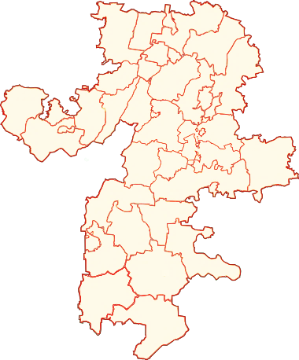


ЕДИНЫЙ МЕТОДИЧЕСКИЙ ДЕНЬ
специалистов специального и
инклюзивного образования
НАСТАВНИЧЕСТВО КАК ИНСТРУМЕНТ ФОРМИРОВАНИЯ ПРОФЕССИОНАЛЬНЫХ КОМПЕТЕНЦИЙ МОЛОДЫХ СПЕЦИАЛИСТОВ
Синицина Юлия Сергеевна,
Учитель-дефектолог,
МБОУ «СОШ №131 г. Челябинска»,
член ГМО ССИО «Школа молодого специалиста»

Slide 2


Наставничество-это инвестиция в долгосрочное развитие организации, в её «здоровье»
Дэвид Майстер
27 июня 2022 года Президент России Владимир Владимирович Путин подписал указ о том, что 2023 год объявлен «Годом педагога и наставника».
Год педагога и наставника проводится с целью признания особого статуса представителей профессии.

Slide 3
Целью внедрения наставничества является максимально полное раскрытие потенциала личности наставляемого, необходимого для успешной личной профессиональной самореализации в современных условиях.
Способствовать развития молодых специалистов в профессиональной деятельности;
Организовать экологичную среду для развития и повышения квалификации молодых специалистов;
Увеличивать число закрепившихся в профессии педагогических кадров;
Формировать открытое и эффективное сообщество внутри городского методического объединения специалистов специального и инклюзивного образования, способное на комплексную поддержку деятельности.

Slide 4
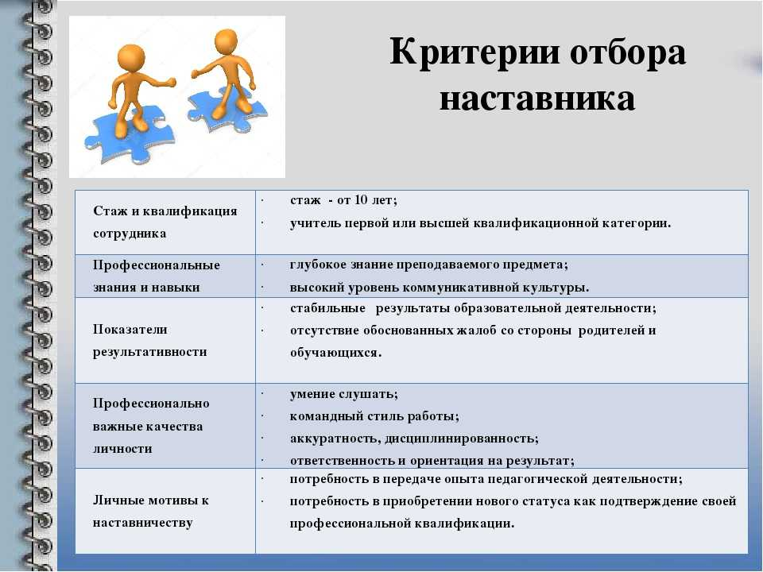
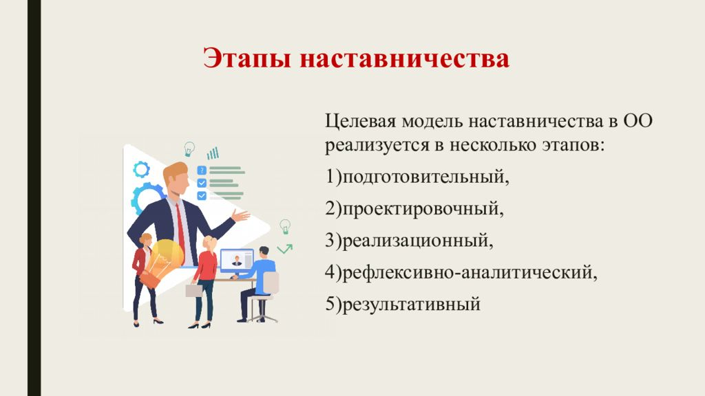
Критерии наставника

Slide 5
Направления деятельности Школы молодого специалиста
Консультации и сопровождение:
нормативно-правовое обеспечение деятельности учителей-логопедов, учителей-дефектологов;
программно-методическое оснащение;
документация учителей-логопедов, учителей-дефектологов ;
диагностический инструментарий, методики, пакет документов на обучающегося;
методические рекомендации по направлениям деятельности;
информационно-коммуникативные технологии в работе специалиста.

Slide 6
ЕДИНЫЙ МЕТОДИЧЕСКИЙ ДЕНЬ
специалистов специального и
инклюзивного образования
НАСТАВНИЧЕСТВО КАК ИНСТРУМЕНТ ФОРМИРОВАНИЯ ПРОФЕССИОНАЛЬНЫХ КОМПЕТЕНЦИЙ МОЛОДЫХ СПЕЦИАЛИСТОВ
Синицина Юлия Сергеевна,
Учитель-дефектолог,
МБОУ «СОШ №131 г. Челябинска»,
член ГМО ССИО «Школа молодого специалиста»

